Slide 1

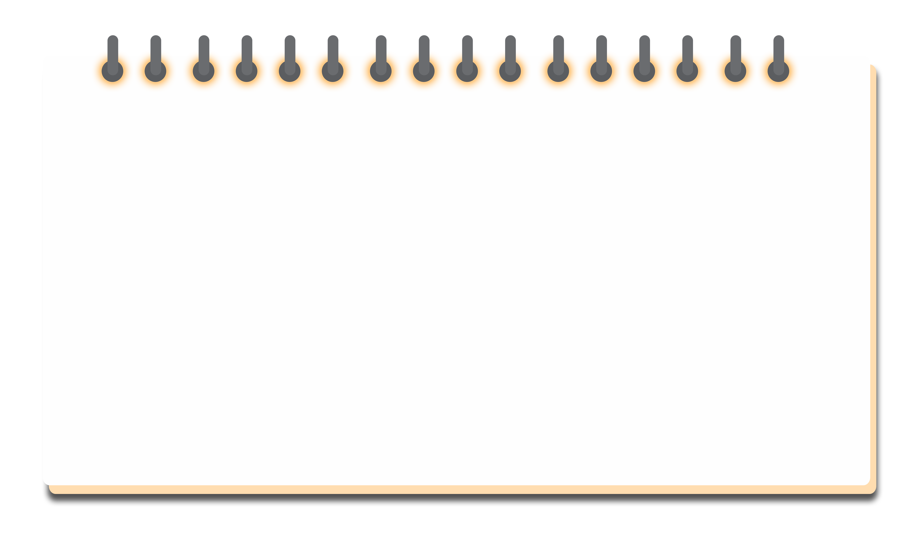





Thứ … ngày … tháng … năm …

Slide 2



Slide 3


Hoạt động 1: Bí mật an toàn, bí mật tiềm ẩn nguy cơ không an toàn.

Slide 4

Mỗi người đều có bí mật riêng, trong đó có những bí mật chúng ta cảm thấy vui, thoải mái; nhưng cũng có bí mật làm chúng ta cảm thấy lo lắng, sở hãi, khó chịu,… hãy chia sẻ với những người tin cậy.

Slide 5
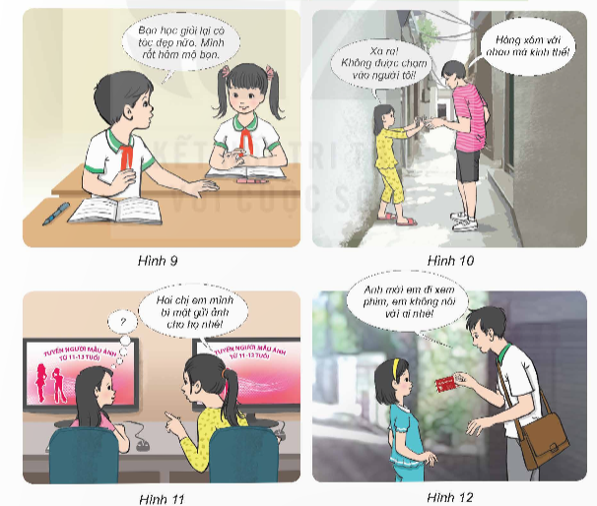
Hãy sắp xếp các tình huống từ hình 9 đến hình 12 vào hai cột theo gợi ý:
Bí mật có thể giữ kín | Bí mật cần được chia sẻ
Hình 9
Hình 10,11,12

Slide 6
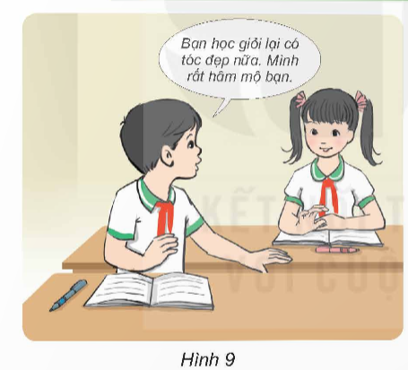
Bí mật về cảm xúc của mình của bạn như: việc ai hâm mộ ai đó hoặc ai đó hâm mộ mình hoặc biết bí mật tương tự của người khác. Những cảm xúc đó cần được trân trọng và có thể giữ kín.

Slide 7
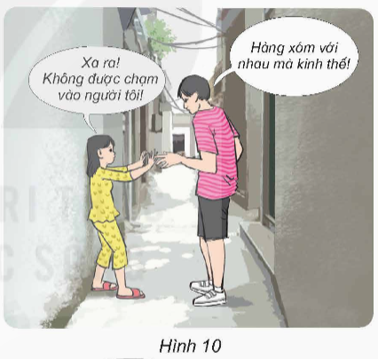
Bí mật về nguy cơ bị sàm sỡ, đụng chạm thân thể như người thanh niên có ý định lại gần khi không được sự cho phép, có ý định động chạm vào bạn nữ, tỏ ý coi thường sự phản đối của bạn nữ là tình huống không an toàn, có nguy cơ bị xâm hại thân thể. Tình huống này không được giữ kín cần phải được chia sẻ với người lớn tin cậy.

Slide 8
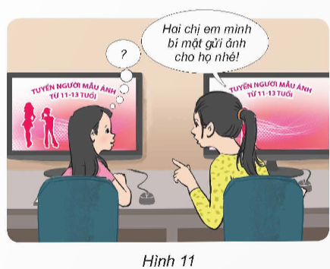
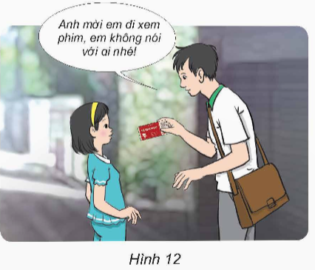
Yêu cầu trẻ em tuổi vị thành niên (giữ bí mật, không nói cho người khác) là những yêu cầu không đúng đắn. Một người bạn hay kể cả người lớn tuổi lôi kéo bạn nhỏ tham gia một hoạt động mà đưa ra yêu cầu không cho bố mẹ biết là việc không bình thường. Vì vậy bạn không được giữ kín mà cần chia sẻ với người lớn tin cậy. Bạn nhỏ chưa đủ tuổi tự quyết định vấn đề liên quan bản thân cần có sự đồng ý của bố mẹ…

Slide 9
+ Trẻ em có quyền giữ bí mật cá nhân nhưng bí mật đó phải vì lợi ích tốt nhất của trẻ.
+ Cha mẹ hoặc người giám hộ cần được cung cấp thông tin trong việc ra quyết định liên quan đến trẻ để bảo vệ trẻ.

Slide 10
Hoạt động 2. Xác định người tin cậy để được
giúp đỡ khi cần thiết.

Slide 11
Những thành viên nào trong gia đình, ở trường học là người luôn sẵn sàng giúp đỡ bảo vệ an toàn của em, trong đó ai là người mà em có thể chia sẻ bí mật của mình?
Địa điểm | Người giúp đỡ bảo vệ
 | Nhóm 1 | Nhóm 2 | Nhóm 3
Gia đình | …. | ….. | ….
Trường | … | … | …

Slide 12
Địa điểm | Người giúp đỡ bảo vệ
 | Nhóm 1 | Nhóm 2 | Nhóm 3
Gia đình | Mẹ, bố, anh chị em ruột | Ông bà ngoại, nội cô, dì, chú bác ruột của bố mẹ.. | Cơ quan bảo vệ trẻ em: Sđt 111
Trường | - Thầy cô chủ nhiệm. - Tổng phụ trách | Thầy cô trong trường. các bạn trong lớp. | Bác bảo vệ, các bạn lớp khác

